Slide 1
יום השתלמות מקצועית – 2016 VI 21
פיקוח קצין הבטיחות
על מצבו הבריאותי של הנהג
על פי תקנות התעבורה

Slide 3
ייעוד המרב"ד
המכון הרפואי לבטיחות בדרכים (המרב"ד)
מתמחה ועוסק ברפואה ובפסיכולוגיה תעבורתית; נותן שרות כ-"הרופא המוסמך" למשרד התחבורה;
מאשר וממליץ לעניין רשיונות הנהיגה,
על אנשים בעלי ליקוי פסיכולוגי או רפואי.

Slide 4
רקע
המרב"ד הינו "הרופא המוסמך לערוך בדיקות רפואיות עבור רשות הרישוי" ע"פ:
פקודת התעבורה ותקנות התעבורה
הרשות הרפואית לעניין חוק חובת דיווח (סעיף 12ב' לפקודה)
הוקם כאמצעי מניעה ראשונית של מגפת תאונות הדרכים, הנגרמות בגין ליקוי גופני ו/או אישיותי/התנהגותי של הנהג
עבודת המרב"ד מתבססת על מדיניות מקצועית המכוונת ל:
סינון מועמדים לנהיגה מקצועית שהם בעלי מקדם סיכון גבוהה בעת נהיגתם
הערכה של יכולת נהיגה בנהגים בעלי בעיות בריאות רלבנטיות
גישה רב מקצועית תוך הסתייעות במומחים ויועצים מקצועיים בתחום הרפואה התעבורתית
המכון משתף פעולה באופן הדוק עם משרדי הממשלה וגופים ציבוריים אחרים במאבק הלאומי בתאונות הדרכים

Slide 5
תיאור הפעילות
היקף הפעילות (ממוצע)
כיום יש כ-40,000 נבדקים המופנים אל המכון כתוצאה מדיווחי משטרה, משרד הביטחון, צה"ל (מקרפ"ר ויחידות נוספות), משרד התחבורה ורופאי משפחה
בעקבות הפצת חוזר מנכ"ל בעניין דיווחים על ליקוי בריאותי למרב"ד, נוספה חובת דיווח גם על בתי החולים, ורופאי המשפחה
אין דיווחים מקציני בטיחות בתעבורה...
כדי לקצר את התורים ועקב המצוקה במספרי הנהגים המקצועיים בארץ, המרב"ד מפעיל חברה חיצונית (מדיטון - אדם) לבדיקות רפואיות עבור כשירות לרכב ציבורי וכבד בהיקף של כ-9,000 נבדקים בשנה
לוועדה להתאמת רכב למוגבלים בניידות מוזמנים כ- 5,000 נבדקים בשנה

Slide 6
תיאור הפעילות
דרישות רפואיות לרישיון נהיגה - כללי
1. למבקש/ת רישיון נהיגה או למחזיק/ה ברישיון נהיגה, לא יהיו:
(א) פגמים גופניים, בין אם מולדים או נרכשים;
(ב) מוגבלות, חדה או כרונית;
(ג) תוצאות לוואי או מצב לאחר פציעה, חבלה או ניתוח;
(ד) לקות/יות תפקוד כל שהן;
העלולים לפגועה ביכולתו/ה להפעיל בבטיחות את סוג/י כלי רכב בו/בהם מדובר.
2. למבקש/ת רישיון נהיגה או למחזיק/ה ברישיון נהיגה, לא יהיו תולדות רפואיים או אבחנה
קלינית של אירועים רפואיים של:
א) כל תסמין חד או מחלה שתסמיניה מחמירים-מוטבים כגון:
הזיות, פרכוסים, פרקינסוניזם, עלפון, כמעט עלפון (Presyncope), טשטוש, אבדן הכרה, בלבול, חוסר התמצאות;
ב) כל מצב של שנוי בכושר ראייה: טשטוש ראייה באחת/שתי העיניים; עוורון מלא/חלקי באחת/שתי העיניים, כפל-ראייה, עין עצלה, תנודות שדה ראייה (Oscillopsia);
ג) כל מצב של סחרור, סחרחורת-סבובית, אי-יציבות, תנועות בלתי רצוניות העלולים לפגוע ביכולתו להפעיל בבטיחות את כלי רכב בהם מדובר

Slide 7
תיאור הפעילות
הערכת מצב as is והיקף חובת הדיווח
ככלל המכון הרפואי לבטיחות בדרכים ורופא/ה מוסמך/ת מטעמה אינם מבצעים או מזמינים בדיקות בקורת ו/או בדיקות מעקב קליניות
ייעוד פעולתם היחיד - הערכת התאמה רפואית לנהיגה, במועד עריכת הבדיקה
בקורת ומעקב קליניים הם באחריות רופא/ה מטפל/ת והמחזיק/ה ברישיון נהיגה
חובת דווח על שנויים במצב בריאותו של נוהג/ת, היכולים לשבש יכולות נהיגה, חלים על הרופא/ה המטפל (תקנה 12 ב' לפקודת התעבורה) ועל המחזיק/ה ברישיון הנהיגה (תקנה 13 ב' לתקנות התעבורה)
המכון הרפואי ורופא/ה מטעמו רשאים, במקרים שימצאו לנכון, לבצע ביקורות ובדיקות יזומים חד פעמיים או תקופתיים על פי מיטב שיקול הדעת, או כפי שתורה ועדת הערר לפי תקנה 195 לתקנות התעבורה

Slide 8
תיאור הפעילות
דיכוטומיה בין רכב פרטי ומקצועי
תקני התאמה רפואית לרישיון נהיגה לרכב פרטי מיושמים לרישיון נהיגה ב:
רכב פרטי (עד 3.5 טון ועד 8 מושבים, גם כאשר גורר גרור עד 1500 ק"ג)
רכב דו-גלגלי
טרקטור
התייחסות נפרדת לרישיון רכב דו גלגלי ולמלגזה
תקני התאמה רפואית לרישיון נהיגה לרכב מקצועי מיושמים לרישיון נהיגה ב:
רכב משא (3.5-12 טון)
רכב משא כבד (מעל 12 טון)
גורר (טריילר) וסמיטריילר
אוטובוס
מונית
אוטובוס זעיר (כולל זעיר פרטי).
התייחסות נפרדת לרכבי חילוץ בטחון וחירום

Slide 9
ועכשיו כמה מילים על תקנות התעבורה
ומדוע המספר 585 א 4 צריך להיות מוכר
לכל קצין בטיחות בתעבורה

Slide 10
תפקידי קצין בטיחות תק' תשל"ב-1971
585 א: אלה תפקידי קצין בטיחות:
(1) לפקח על כך שהנהגים המועסקים על ידי המפעל או הנוהגים ברכבו ימלאו אחר הוראות פקודת התעבורה והתקנות על פיה (להלן - דיני התעבורה);
(2) לפקח על כך שהרכב של המפעל או המופעל על ידו יהיה בכל עת במצב תקין ושיתמלאו בו הוראות דיני התעבורה;
(3) לפקח על הוראות כל דין הנוגע לבטיחותם של עוברי דרך ולתקינותו של רכב בתחום המפעל;
(4) לפקח על כך שמצב בריאותם של הנהגים כאמור בפסקה (1) יהיה תואם את דרישות דיני התעבורה;
(5) להדריך את הנהגים כאמור בפסקה (1) בעניני נהיגה, טעינה, פריקה, טיפול ברכב ודיני תעבורה;
(6) להמליץ בפני בעל המפעל בכל הנוגע להכשרתם ולהשתלמותם של הנהגים במפעל ולהנהגת סדרי בטיחות במפעל ובכל הנוגע לבטיחותם של הנהגים ושל הרכב;
(7) להגיש דינים וחשבונות לבעל המפעל בכל הנוגע לתפקידיו לפי תקנה זו;
(8) לנהל כרטסת ורישומים לגבי רכב ונהגים על פי הפרטים שהורתה הרשות.

Slide 11
חובות בעל המפעל - תק' תשל"ב-1971
תק' (מס' 7) תשנ"א-1991 תק' (מס' 8) תשס"ז-2007
587 ב: הודיע קצין הבטיחות לבעל המפעל על ליקוי במצב בריאותם של הנהגים, ידווח בעל המפעל לרשות, מיד עם קבלת ההודעה כאמור; לא דיווח בעל המפעל לרשות על ליקוי במצב בריאותם של הנהגים, תוך שבעה ימים מיום קבלת ההודעה, ידווח קצין הבטיחות עצמו לרשות ולרופא המוסמך כאמור בתקנה 193(ב).

Slide 12
אישור רפואי לנהיגה תק' (מס' 5) תשל"ז-1977
תק' (מס' 2) תשמ"ז-1987
193. (א) תוצאות הבדיקות כאמור בתקנה 192 יובאו לפני רשות הרישוי, ואם הניחו את דעתה, תתן למבקש אישור רפואי לנהיגה ובלבד שתוצאות בדיקות שנערכו על פי תקנה 196 יובאו בפני רופא שמינתה לכך רשות הרישוי.
(ב) לא הניחו תוצאות הבדיקות כאמור בתקנה 192 את דעתה של רשות הרישוי, רשאית היא להורות כי המבקש יעבור בדיקות נוספות או יציג מסמכים רפואיים נוספים, והיא רשאית להעביר את תוצאות הבדיקות לעיונו של רופא או מוסד רפואי שהיא מינתה (בסימן זה - הרופא המוסמך).

Slide 13
מה יכול להיות רלבנטי לענייננו?
דיווח של הנהג עצמו על בעיית בריאות (ישנוניות, התעלפויות)
דיווח על תאונות מרובות (גם "פח")
דיווח על התנהגות שאינה סבירה על הכביש (מלשינון)
כל מצב אחר שמדאיג את קצין הבטיחות ויכול היה להתאים לדיווח למכון לפי פקודת התעבורה 12 ב (א):
רופא המטפל באדם שמלאו לו 16 שנים והוא מאבחן אצלו מחלה וסבור כי אותו אדם עלול בנהיגתו לסכן את עצמו או את זולתו מחמת אותה מחלה, ידווח על המחלה לרשות שקבע שר הבריאות (להלן בסעיף זה - הרשות הרפואית).

Slide 14
תיאור הפעילות
ישנוניות ו-OSAS
MWT - פסילה מנהיגה עד 15 דקות; מ- 31-40 דקות עם 3 אירועי הרדמות או יותר
פסילה מנהיגה מקצועית מ- 16-30 דקות; מ- 31-40 דקות עם 2 אירועי הרדמות
RDI - פסילה מנהיגה מ- 41 ויותר עם 2 אירועי הרדמות
פסילה מנהיגה מקצועית מ- 41 ויותר עם הירדמות אחת; מ- 51 ויותר, ללא הרדמות, ללא צורך ב- MWT
מי שחייב בשימוש במכשיר הזרמת אויר בשינה CPAP לכאורה פסול מנהיגה. ניתן לאשר נהיגה זמנית ועד 3 חודשים מותנה בהצגת אישור רכישת CPAP וביקורת שימוש (פריקת נתוני שימוש ממוחשבת) - אי מילוי התנאי יביא לפסילת רישיונות הנהיגה
Maintenance of wakefulness testing – MWT מבחן לקביעת הזמן בו הנבדק יכול לשמור על ערנות. המבחן נערך בחדר באור עמום, והנבדק בכסא נוח, בחצי שכיבה. הבדיקה מזהה sleep latency ברישום פוליסומנוגרפיה בפרקי זמן של 40 או 20 דקות
Respiratory Distress Index – RDI נוסחה לדיווח אירועי הפרעות נשימה (כולל מאמץ-נשימה בניסיונות התעוררות (respiratory-effort related arousals-RERAs) במהלך רישום בדיקת שינה - פוליסומנוגרפיה:
RDI = (RERAs + Hypopneas + apneas) / TST (in hours)

Slide 16
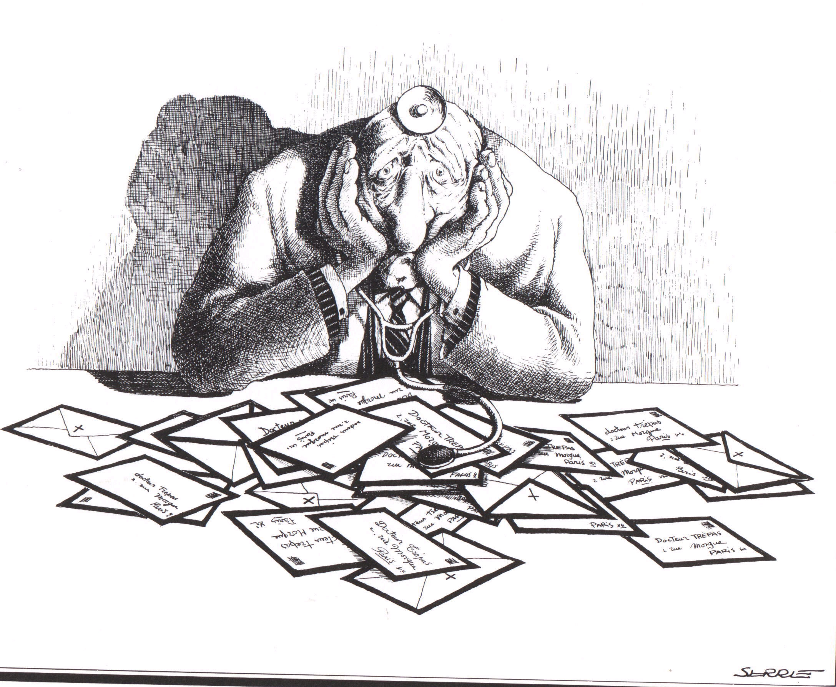
תודה על הקשב
להתראות בכנס המכון הרפואי לבטיחות בדרכים

